Slide 1



Slide 2
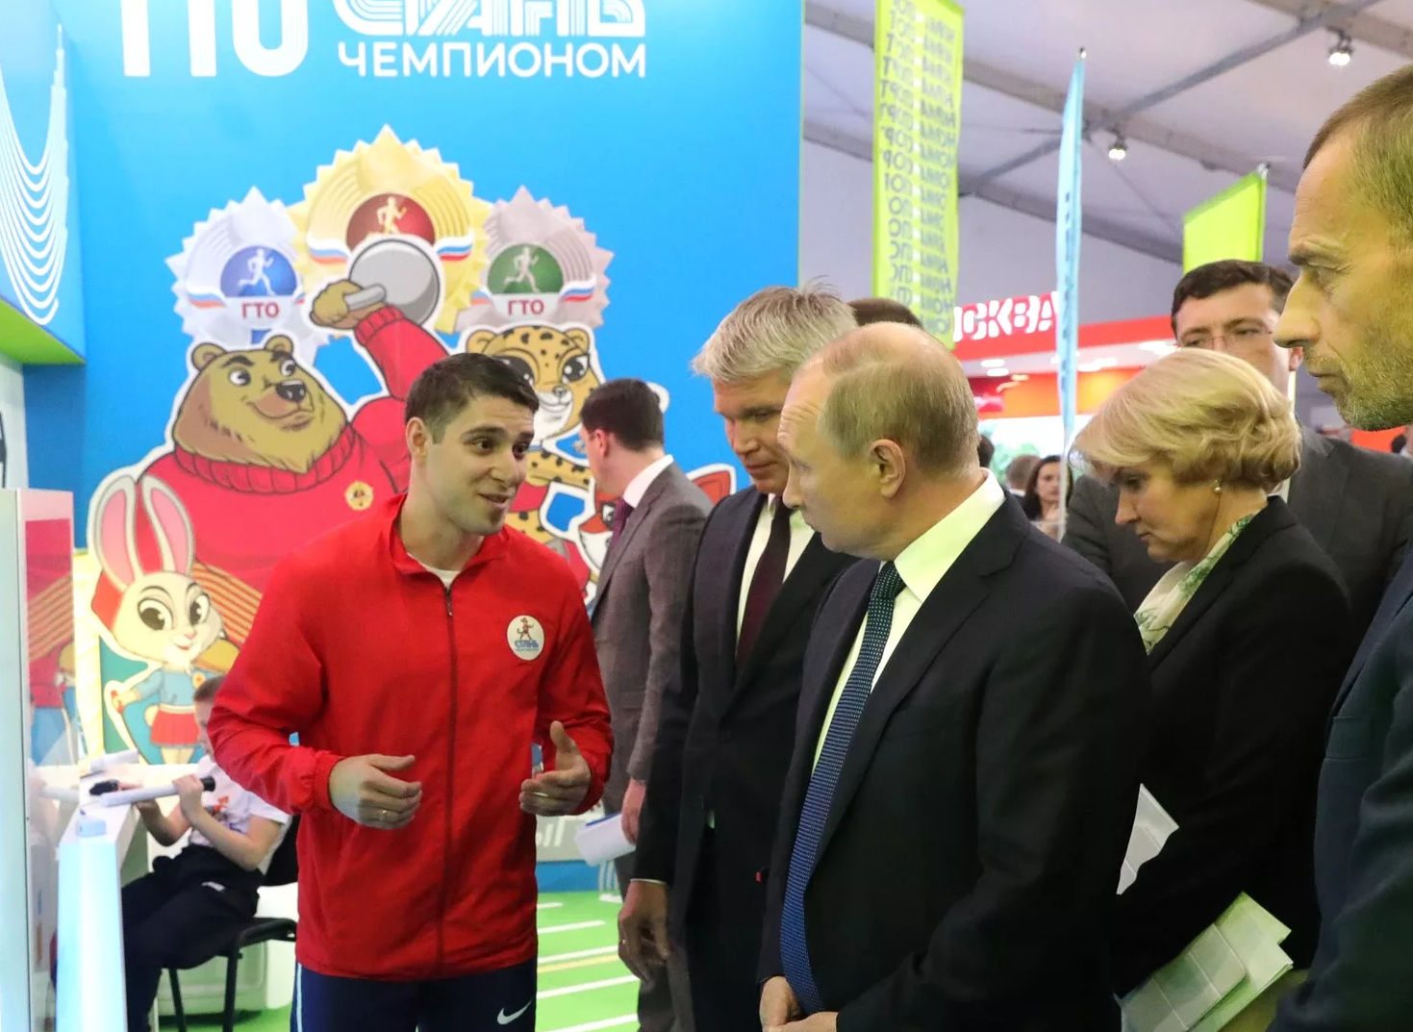
В соответствии с приказом Министерства спорта Российской Федерации от 9 октября 2018 г. № 866 Автономная некоммерческая физкультурно-спортивная организация «СТАНЬ ЧЕМПИОНОМ» признана федеральной экспериментальной (инновационной) площадкой на период реализации проекта. В рамках проекта используется отечественный программно-аппаратный комплекс для тестирования детей в целях определения их способностей к занятию спортом, который создан в первую очередь для помощи родителям и тренерам в выборе вида спорта для ребенка.

Slide 3
Возможности исследования
Оценка уровня физического развития
Оценка состояния опорно-двигательного аппарата
Оценка конституции и пропорций человека
Сравнение данных по тестируемому со средними типовыми величинами
Измерение мышечной силы и мышечной выносливости
Силовая выносливость верхних конечностей, силовая выносливость
прямых мышц живота (пресса)
Оценка гибкости плечевых суставов, гибкости поясничного отдела
и голеностопного сустава
Быстрота и скоростно-силовые способности
Координация и двигательный контроль
Точность стрельбы (оценка производится с использованием электронной системы «лазерный тир»)

Slide 4
ТЕСТИРОВАНИЕ НА АПК
01.
04.
Регистрация на тестирование
Этап психофизического исследования
02.
Этап антропометрического исследования
03.
Этап функционального исследования
05.
Этап спортивного тестирования
06.
Завершение тестирования

Slide 5

01
Регистрация на тестирование

Slide 6

02
Этап антропометрического исследования

Slide 7
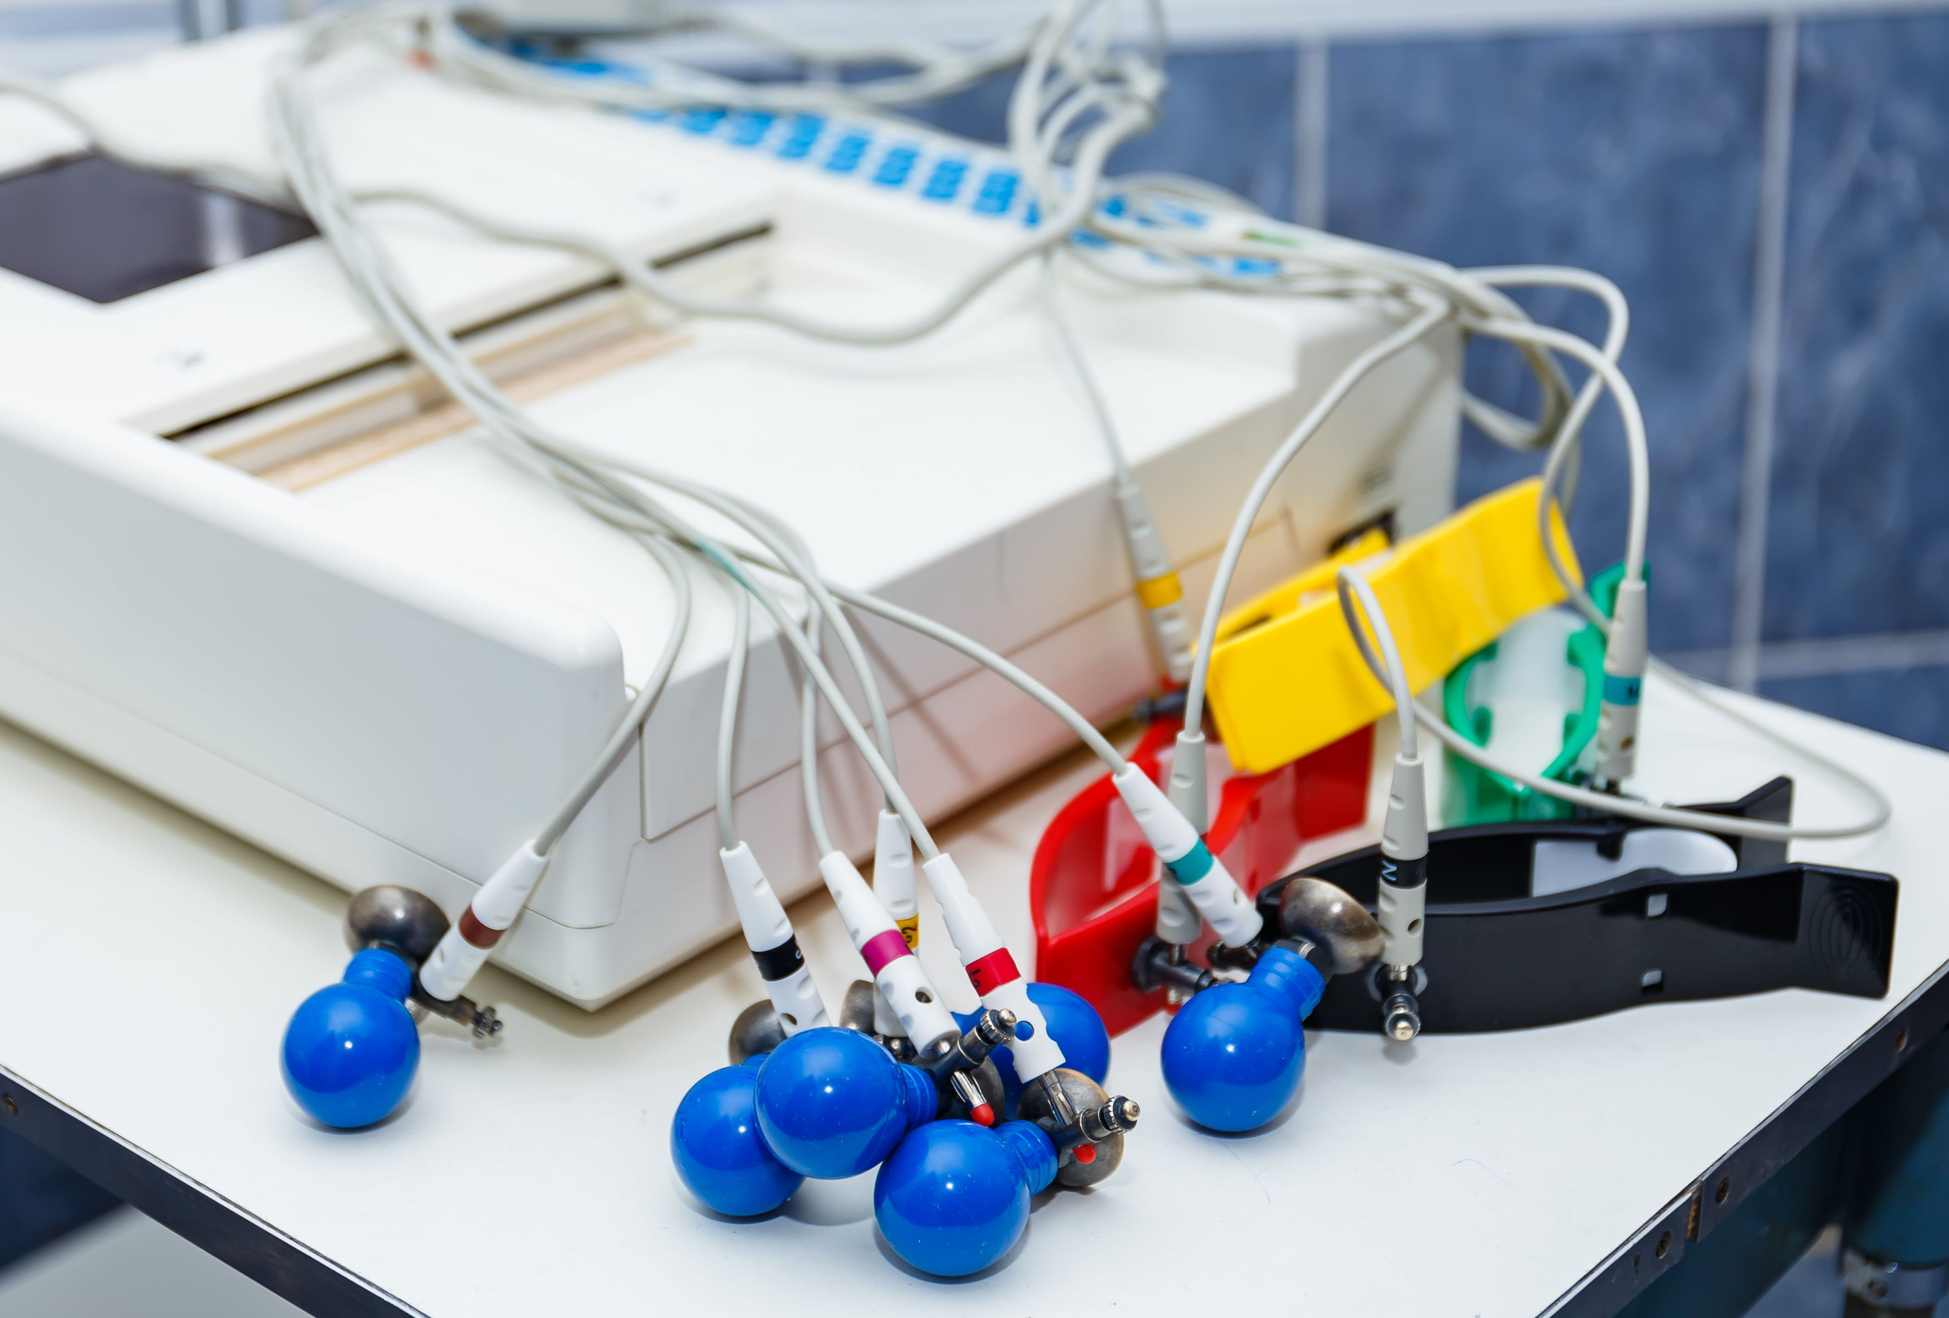
03
Этап функционального исследования

Slide 8
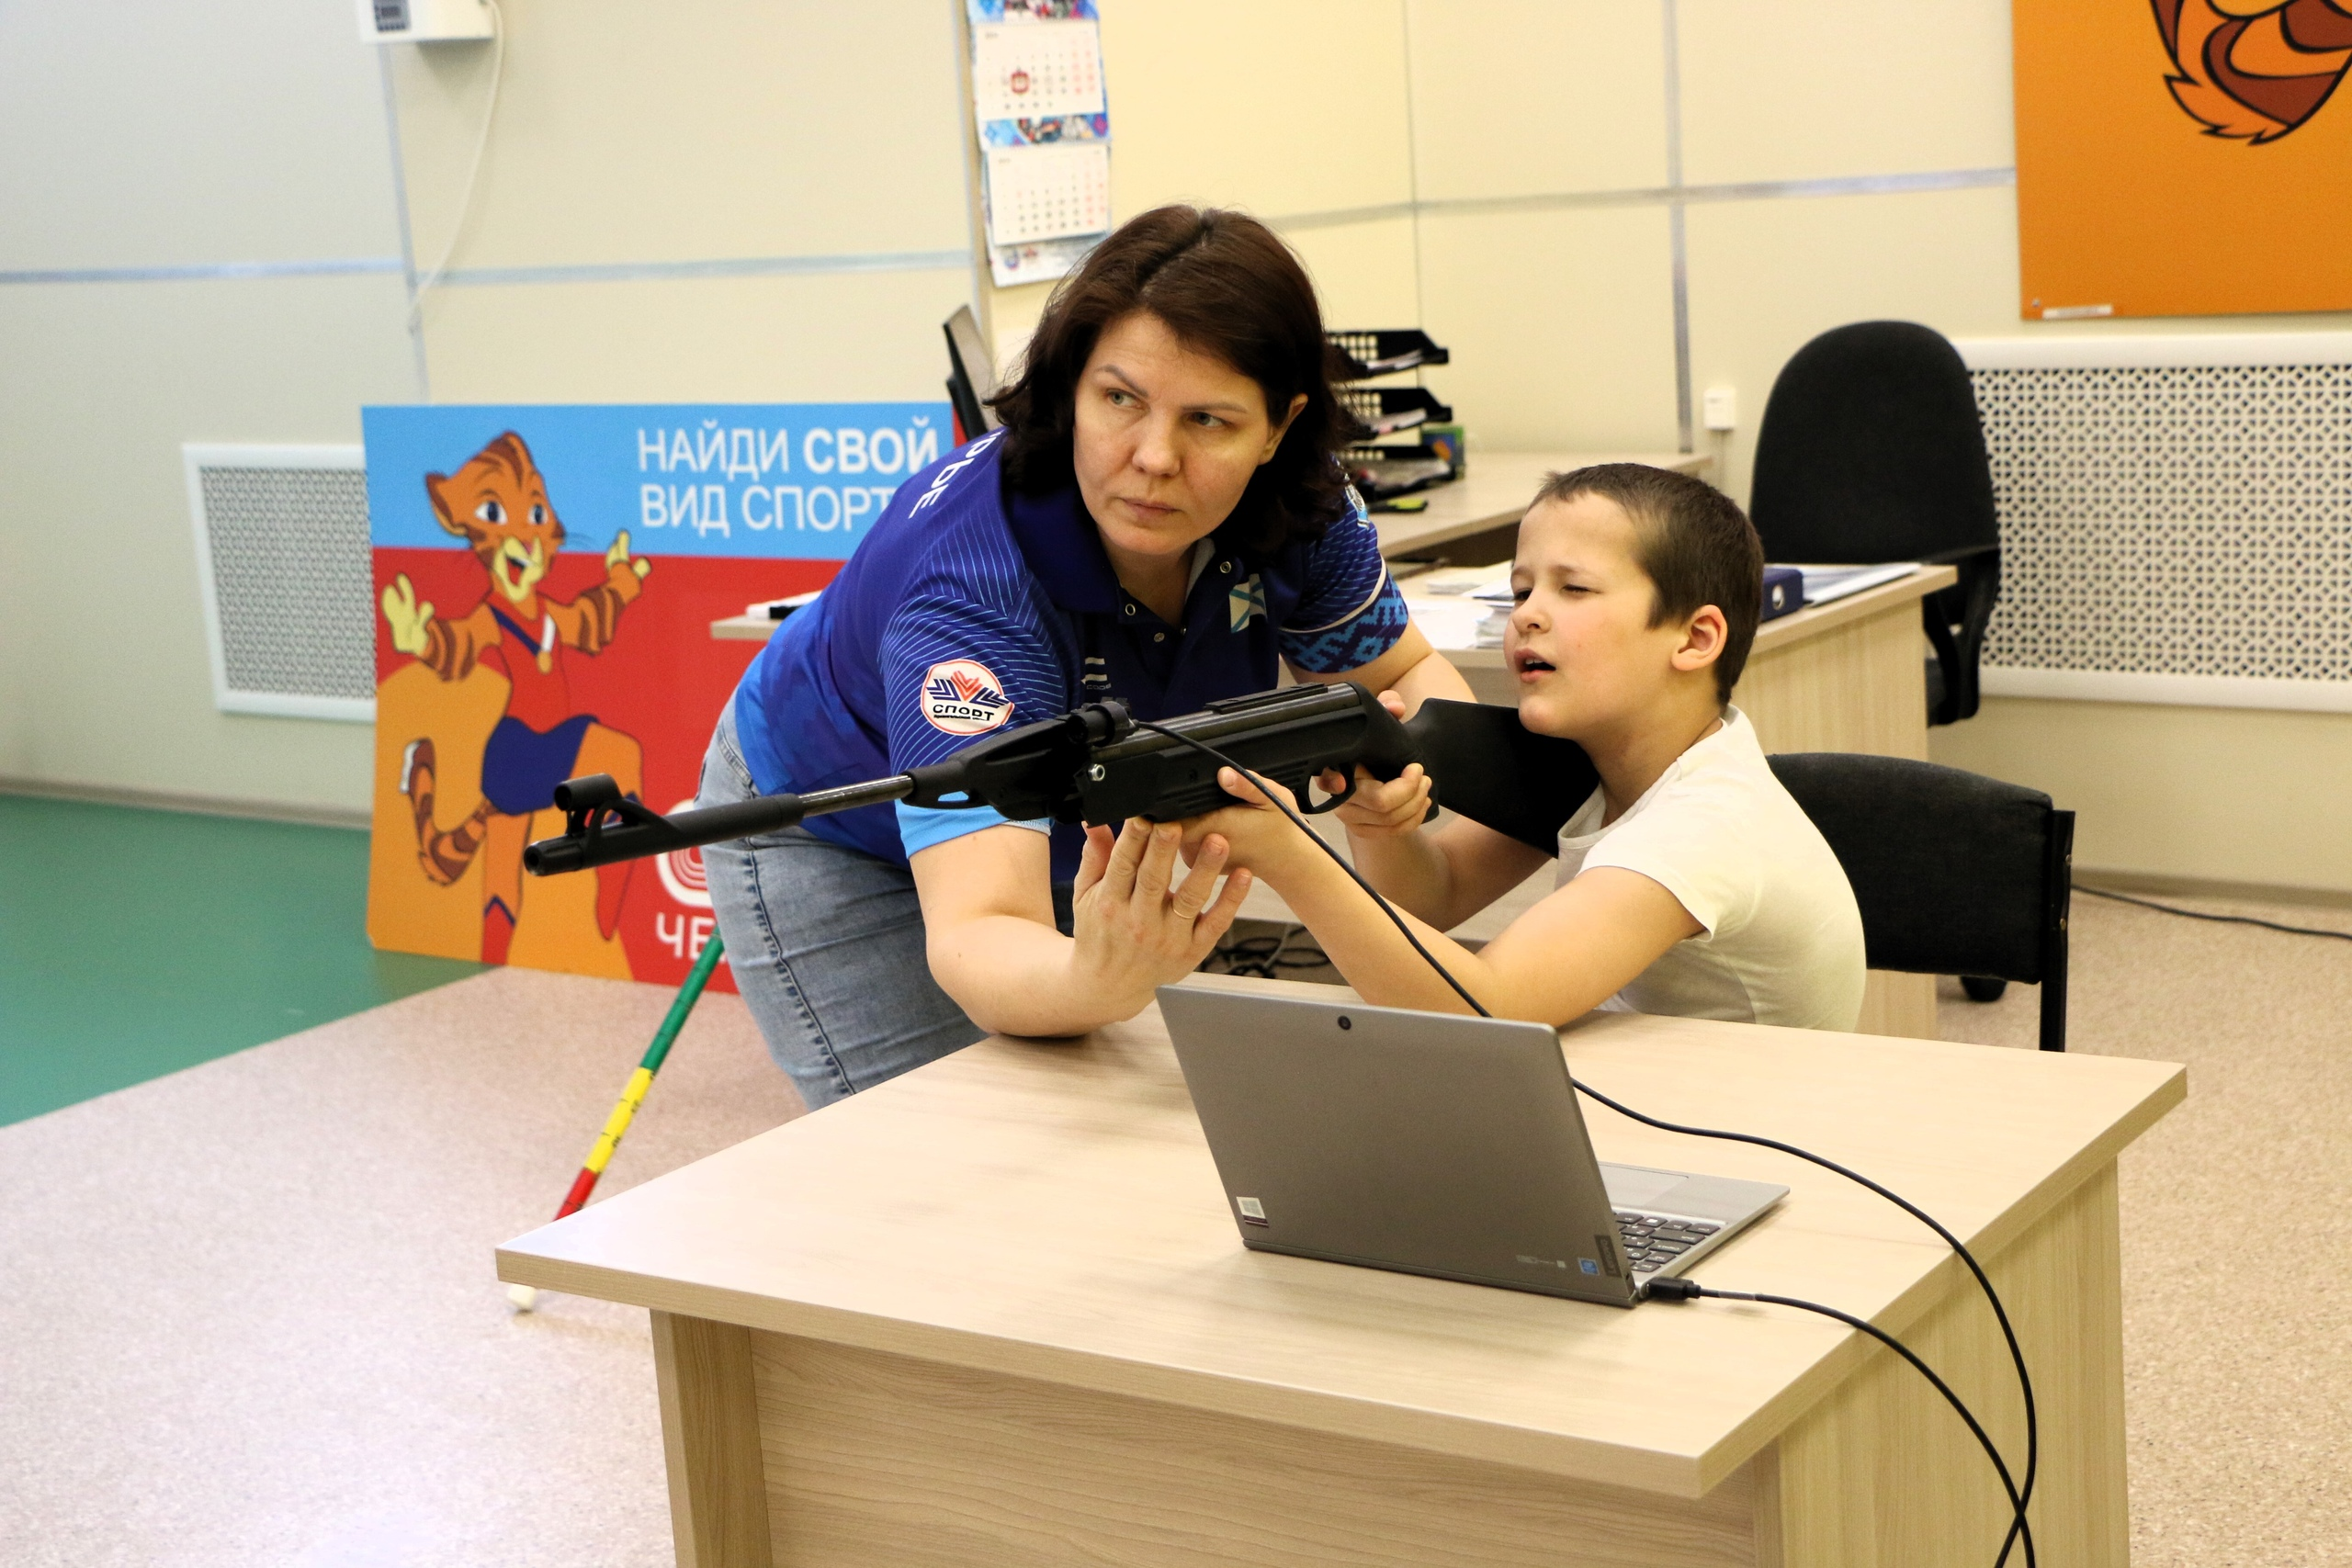
04
Этап психофизического исследования

Slide 9
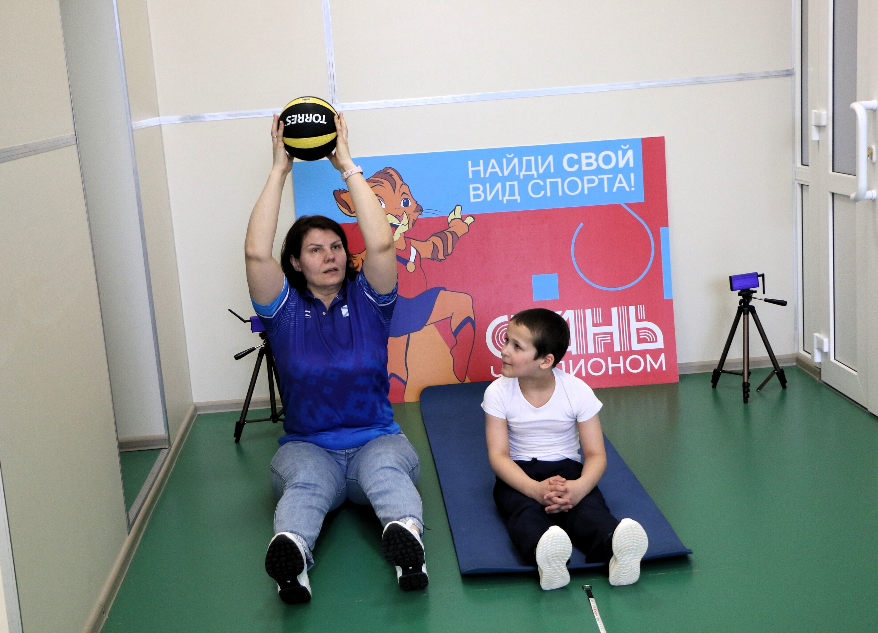
05
Этап спортивного тестирования

Slide 10

06
Завершение тестирования

Slide 11
СПАСИБО ЗА ВНИМАНИЕ!

